Slide 1
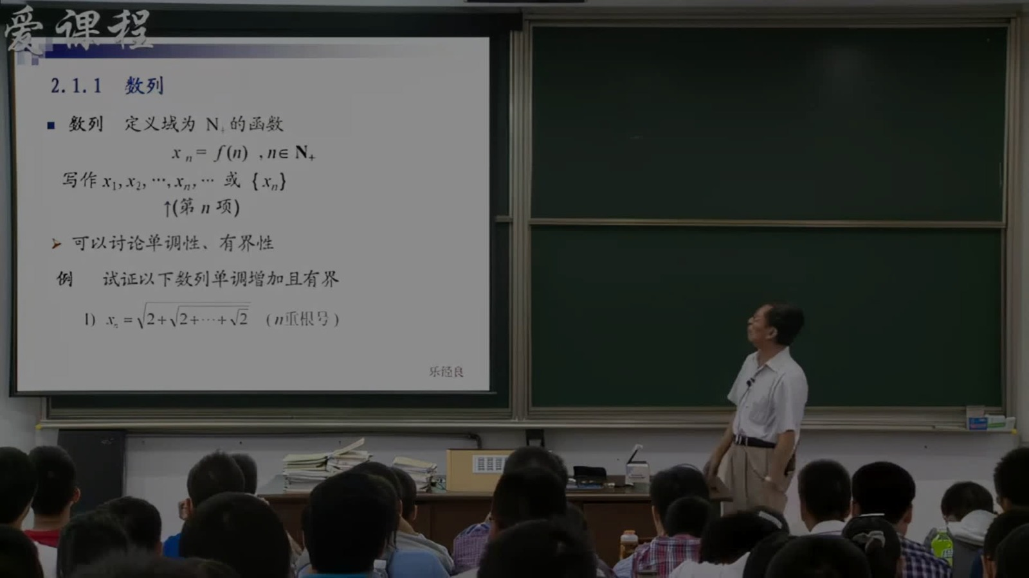
中国计算机设计大赛答辩
答辩信息
汇报人
贾定儒
指导教师
张勉
基于实时语音识别与检索增强生成的
课堂学习助手系统设计与实现
小组成员
贾定儒 马世红
洪勇勤 李佳洋
张希远 张好
吴巧 张鼎宸
毛堂皓
项目名称：智课枢
定位：实时语音转写 + 多模态资料解析 + RAG（检索增强生成） 问答 + 历史回顾 + 课后学习生成
关键词
本地化优先
多模态
实时语音识别
RAG问答
课堂知识库
课后笔记
课堂助手
前后端分离
可检索

Slide 2
汇报目录
研究背景、需求分析、系统设计、实现与测试、总结展望
1
研究背景与意义
2
需求分析与总体目标
3
系统总体设计
课堂认知负担与资料沉淀问题
围绕课堂全过程定义系统目标
架构层次、模型与数据组织
4
核心模块设计与实现
5
系统测试与运行效果
6
总结与展望
ASR（语音识别）/ RAG（检索增强）/ 多模态 / Copilot（智能助手）
测试组织、页面效果与演示路径
项目特色、不足与未来改进
Study Agent · 中国计算机设计大赛答辩
02

Slide 3
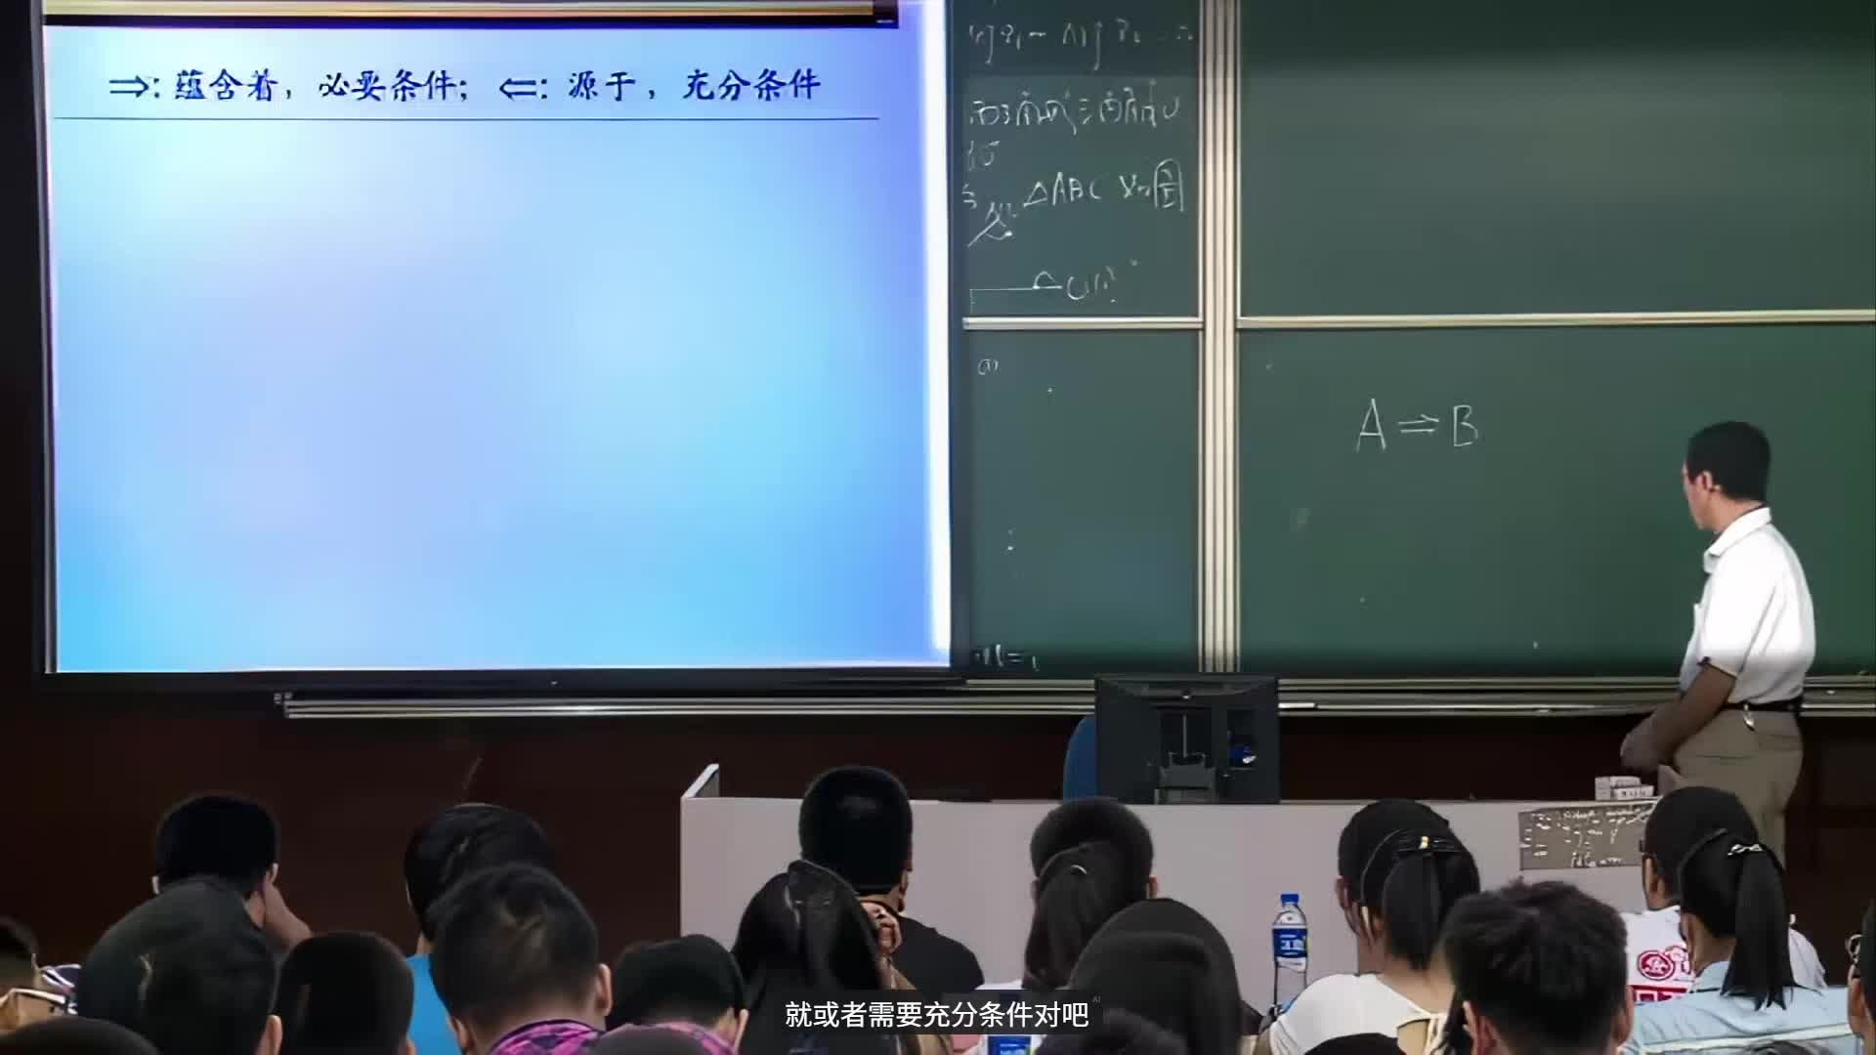
研究背景
课堂学习往往需要同步完成理解、记录、追问与整理，认知负担较高
问题链路
1
课堂过程复杂，需要兼顾听课与记录
2
语音、视频、课件资料分散保存
3
缺少统一、可检索的课堂知识组织方式
4
课后难以围绕历史课堂追问、复习与回看
本系统希望解决课堂内容难沉淀、课后复习效率低、学习资料分散、历史知识难追溯等问题。
Study Agent · 中国计算机设计大赛答辩
03

Slide 4
课堂学习中的主要问题
从课堂信息密度、数据组织、复习效率与上下文问答四个方面分析
痛点一
痛点二
课堂信息密度高
课堂数据分散
学生难以同时完成听课、理解和记录，关键知识点容易遗漏。
语音、课件、视频、板书、图片资料分散保存，缺少统一组织方式。
痛点三
痛点四
课后复习效率低
缺少上下文问答能力
传统录音回放耗时长，课后笔记和测验依赖人工整理。
学生课后追问时难以快速定位课堂内容，普通聊天机器人不了解本节课上下文。
Study Agent · 中国计算机设计大赛答辩
04

Slide 5
系统设计目标
围绕课堂学习全过程，形成“记录—沉淀—问答—复习”的闭环
实时转写
知识沉淀
浏览器采集麦克风音频
WebSocket（实时双向通信）传输
ASR（自动语音识别）输出实时结果
转写、字幕、资料统一存储
SQLite（轻量级数据库）/ JSONL（逐行JSON）/ Qdrant（向量数据库）
Study
Agent
课堂智能体
课后学习
智能问答
自动生成笔记、总结、测验
支持历史回顾与导出
支持 current_lesson（当前课节）/ course_history（课程历史）/ global（全局）
RAG（检索增强生成）+ LLM（大语言模型）生成回答
系统目标强调场景闭环，而不是单点模型能力；AI 能力以集成方式服务课堂学习流程。
Study Agent · 中国计算机设计大赛答辩
05

Slide 6
系统功能结构
实时课堂、问答、资料处理、视频字幕、历史回顾、课后学习六类功能协同
实时课堂模块
课堂问答模块
多模态资料处
实时课堂模块
课堂问答模块
多模态资料处理
• 创建 Session（会话）
• 选择 ASR（自动语音识别） 模型
• 麦克风采集
• 实时转写展示
• RAG（检索增强生成） 检索
• LLM（大语言模型） 回答
• 引用上下文
• 问答记录
• 课件上传
• PDF/PPT/HTML/图片解析
• OCR（文字识别）/VLM（视觉语言模型） 识别
• 结果入库
视频与字幕模
历史回顾模块
课后学习模块
视频与字幕模块
历史回顾模块
课后学习模块
• 视频录制/上传
• 音频抽取
• FunASR（语音识别框架） 生成字幕
• 字幕入库
• 课程/课节列表
• 问答记录
• 转写/精修转写
• 视频与字幕
• 自动生成笔记
• 总结与测验
• Lesson Copilot（课程学习助手）
• Markdown（标记文本） 导出
Study Agent · 中国计算机设计大赛答辩
06

Slide 7
系统总体架构设计
采用前后端分离架构：前端交互、后端服务、智能能力与数据存储四层协同
前端层
Vue3（前端框架）
TypeScript（类型脚本）
Pinia（状态管理）
Vue Router（路由）
Vite（构建）
Tailwind CSS（样式）
后端服务层
FastAPI（后端框架）
WebSocket（双向通信）
Session API（会话接口）
History API（历史接口）
Video API（视频接口）
Note/Copilot API（笔记/助手）
智能能力层
FunASR（语音识别）
BGE（向量模型）
Qdrant Retrieve（向量检索）
LLM API（大模型接口）
PaddleOCR（文字识别）/ Qwen-VL（视觉理解）
MinerU（文档解析）
数据存储层
SQLite（轻量数据库）
JSONL（逐行JSON）
本地文件系统
Qdrant（向量库）
Study Agent · 中国计算机设计大赛答辩
07

Slide 8
以课程、课节和会话为中心的数据组织
系统围绕 course_id（课程标识）、lesson_id（课节标识）、session_id（会话标识）三个核心标识组织课堂数据
course_id
lesson_id
session_id
组织同一门课程的多节课记录
聚合一节课内的语音、视频、资料、问答与笔记
管理一次实时课堂会话的连接与状态
课中实时流
资料 / 视频 / 视觉
统一落地
问答 / 历史回顾
课后笔记 / Copilot
transcript_records（转写记录表）
chat_messages（问答消息表）
lesson_videos（视频记录表）
课堂转写、字幕、资料解析结果
问答消息与追问历史
视频、wav（音频文件）、srt（字幕文件）、segment metadata（片段元数据）
lesson_assets（资料记录表）
lesson_notes（课后笔记表）
refined_transcript_records（精修转写表）
上传资料、MinerU（文档解析工具） 解析状态
结构化笔记、Markdown（标记文本）、状态
精修转写与替换关系
组织逻辑：course_id（课程标识）负责课程维度，lesson_id（课节标识）负责课节聚合，session_id（会话标识）负责一次实时课堂会话。
Study Agent · 中国计算机设计大赛答辩
08

Slide 9
实时语音识别模块设计与实现
浏览器麦克风音频经 WebSocket（实时双向通信）进入后端流水线，输出 partial / final transcript（中间/最终转写）并持久化
关键实现
AudioContext
音频上下文
• /ws/audio/{session_id}
• session 生命周期管理
• 音频指标回传
• 区分中间结果与最终结果
• 断开连接后的资源释放
Browser Mic
浏览器麦克风
WebSocket
双向通信
VAD
语音活动检测
ASR Driver
识别驱动
Transcript
转写文本
Storage
数据存储
partial / final transcript
中间 / 最终转写
浏览器侧
后端侧
输出侧
麦克风采集 / 音频分帧
RealtimeSpeechService（实时语音服务）+
StreamProcessor（流处理器）
SQLite（轻量级数据库） + JSONL（逐行JSON） +
准实时索引
关键链路
Browser Mic（浏览器麦克风）→ /ws/audio/{session_id} → VAD（语音活动检测）→ ASR（自动语音识别）→ partial/final（中间/最终）→ Storage（存储）/ Frontend（前端）
Study Agent · 中国计算机设计大赛答辩
09

Slide 10
基于 RAG（检索增强生成） 的课堂知识检索与问答
回答基于课堂真实内容，而不是只依赖通用大模型知识
检索范围
Transcript
Record
转写记录
Chunk
文本切片
BGE
Embedding
文本向量
Qdrant
向量数据库
Retrieve
检索
Prompt
提示词
LLM
Answer
大模型回答
current_lesson（当前课节）
course_all（整门课程）
course_history（课程历史）
global（全局知识库）
处理流程：TranscriptRecord（转写记录）统一承载课堂内容，再切分为 chunk（文本切片）并写入 Qdrant（向量数据库）；用户提问时先检索相关片段，再将检索结果与问题共同组织为 Prompt（提示词），交给 LLM（大语言模型）生成回答。
auto（自动判断）
价值：以“课堂内容”组织知识检索，降低普通聊天机器人脱离课堂上下文的问题。
Study Agent · 中国计算机设计大赛答辩
10

Slide 11
多源课堂资料接入与统一入库
语音、视频字幕、文档资料和视觉识别统一转成 transcript_records（转写记录表），再进入检索链路
语音 ASR（自动语音识别） 输出
视频字幕
上传视频 → FFmpeg（音视频处理）抽音频
→ FunASR（语音识别）→ SRT（字幕文件）
实时转写
浏览器麦克风 → WebSocket（双向通信）
→ FunASR / Paraformer（语音识别）
Transcript
Record
转写记录
文档资料
视觉识别
支持 PDF / PPT / Word / HTML / 图片
MinerU（文档解析）解析文本、结构、公式与表格
课堂画面区域框选
PaddleOCR（OCR文字识别）
Qwen2.5-VL（VLM视觉语言模型）
统一入库字段：source_type（来源类型）、course_id（课程标识）、lesson_id（课节标识）、session_id（会话标识）等元数据，为后续 RAG（检索增强生成）与历史追溯提供基础。
Study Agent · 中国计算机设计大赛答辩
11

Slide 12
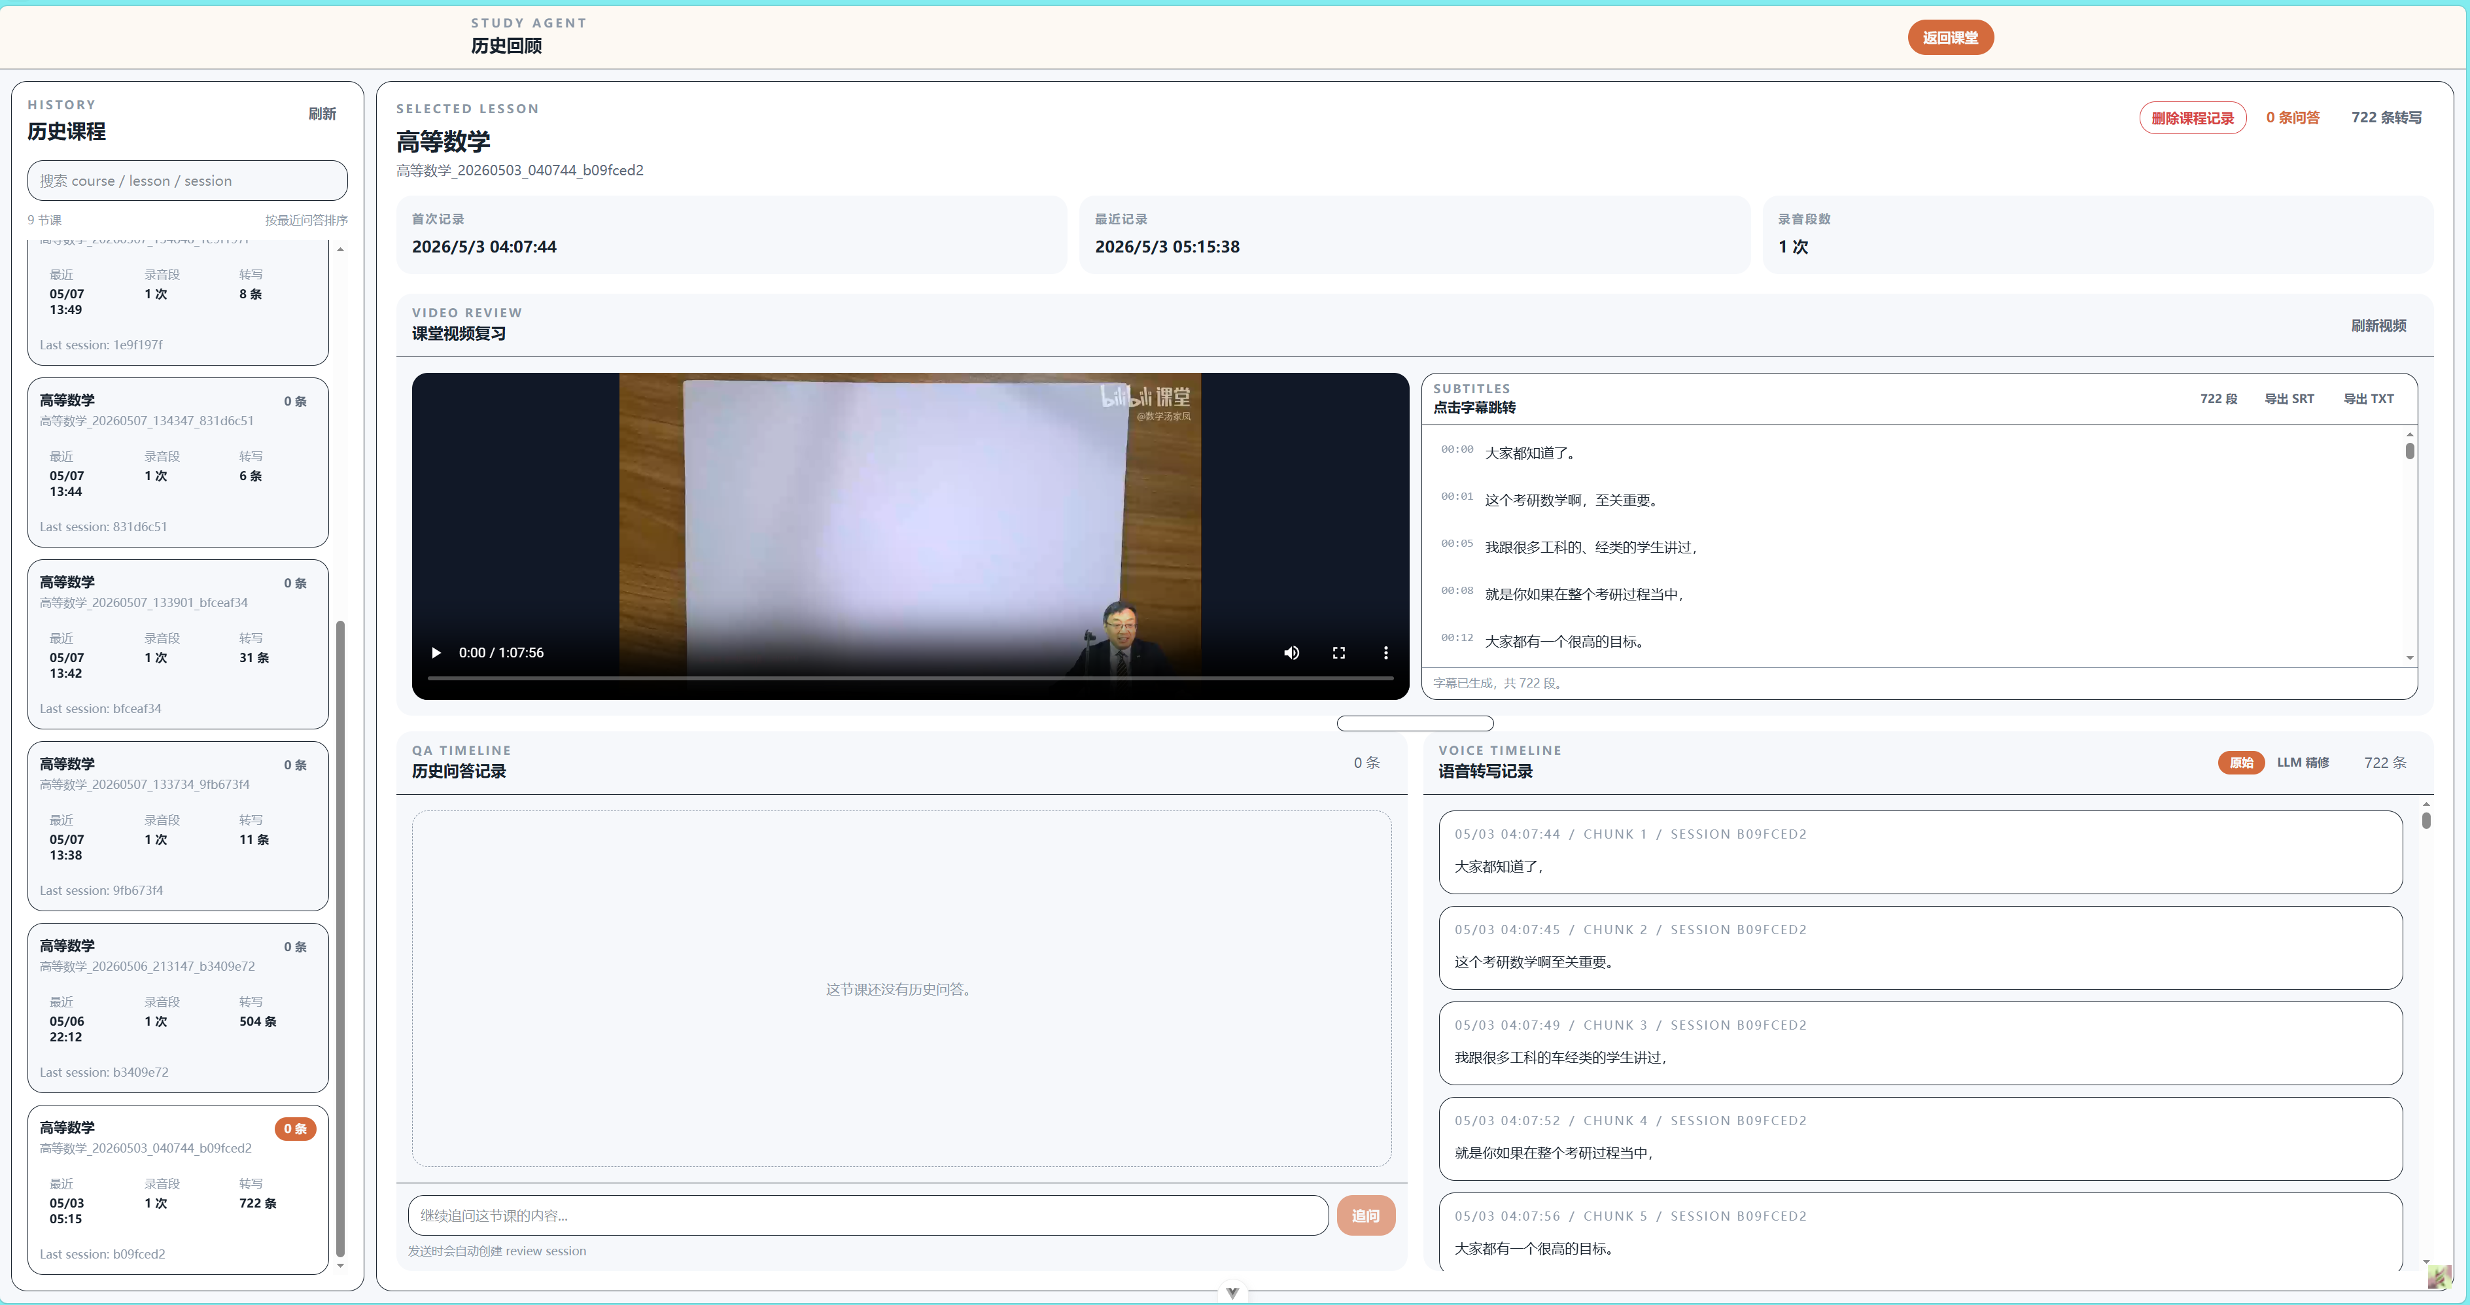
视频字幕生成与课后回顾
视频回放、字幕生成、历史问答与转写追溯构成课后回看能力
History（历史回顾） · 历史课程 / 问答 / 转写 / 字幕
视频处理流程
展示历史课程列表、历史问答、转写与视频回放
1
前端录制或上传课堂视频
2
后端保存视频文件
3
FFmpeg（音视频处理工具） 抽取音频
4
FunASR（语音识别框架） 离线识别生成字幕
5
输出 SRT（字幕文件） 字幕文件
6
字幕写入 transcript_records
Study Agent · 中国计算机设计大赛答辩
12

Slide 13
课后学习辅助模块设计
自动生成课后笔记、总结测验，并通过 Lesson Copilot（课程学习助手）编排已有工具
自动生成课后笔记
Lesson Copilot（课程学习助手）
get_lesson_note
获取课程笔记
输入来源
• 聚合 lesson（课节）转写记录
• 按长度切分上下文
• 调用 LLM（大语言模型）分块生成
generate_lesson_summary
生成课程总结
用户请求
生成内容
• 概览 / 知识点 / 概念解释
• 例子 / 时间线 / 复习重点
• 自测问题
Copilot
智能调度核心
输出形式
• lesson_notes（笔记表）持久化
• StudyLibView（学习资料库页）展示
• Markdown（标记文本）导出
get_lesson_videos
获取课程视频
query_lesson_knowledge
查询课程知识
generate_lesson_quiz
生成课程测验
Copilot 根据用户请求决定调用工具，先取上下文再生成结构化回答。
Study Agent · 中国计算机设计大赛答辩
13

Slide 14
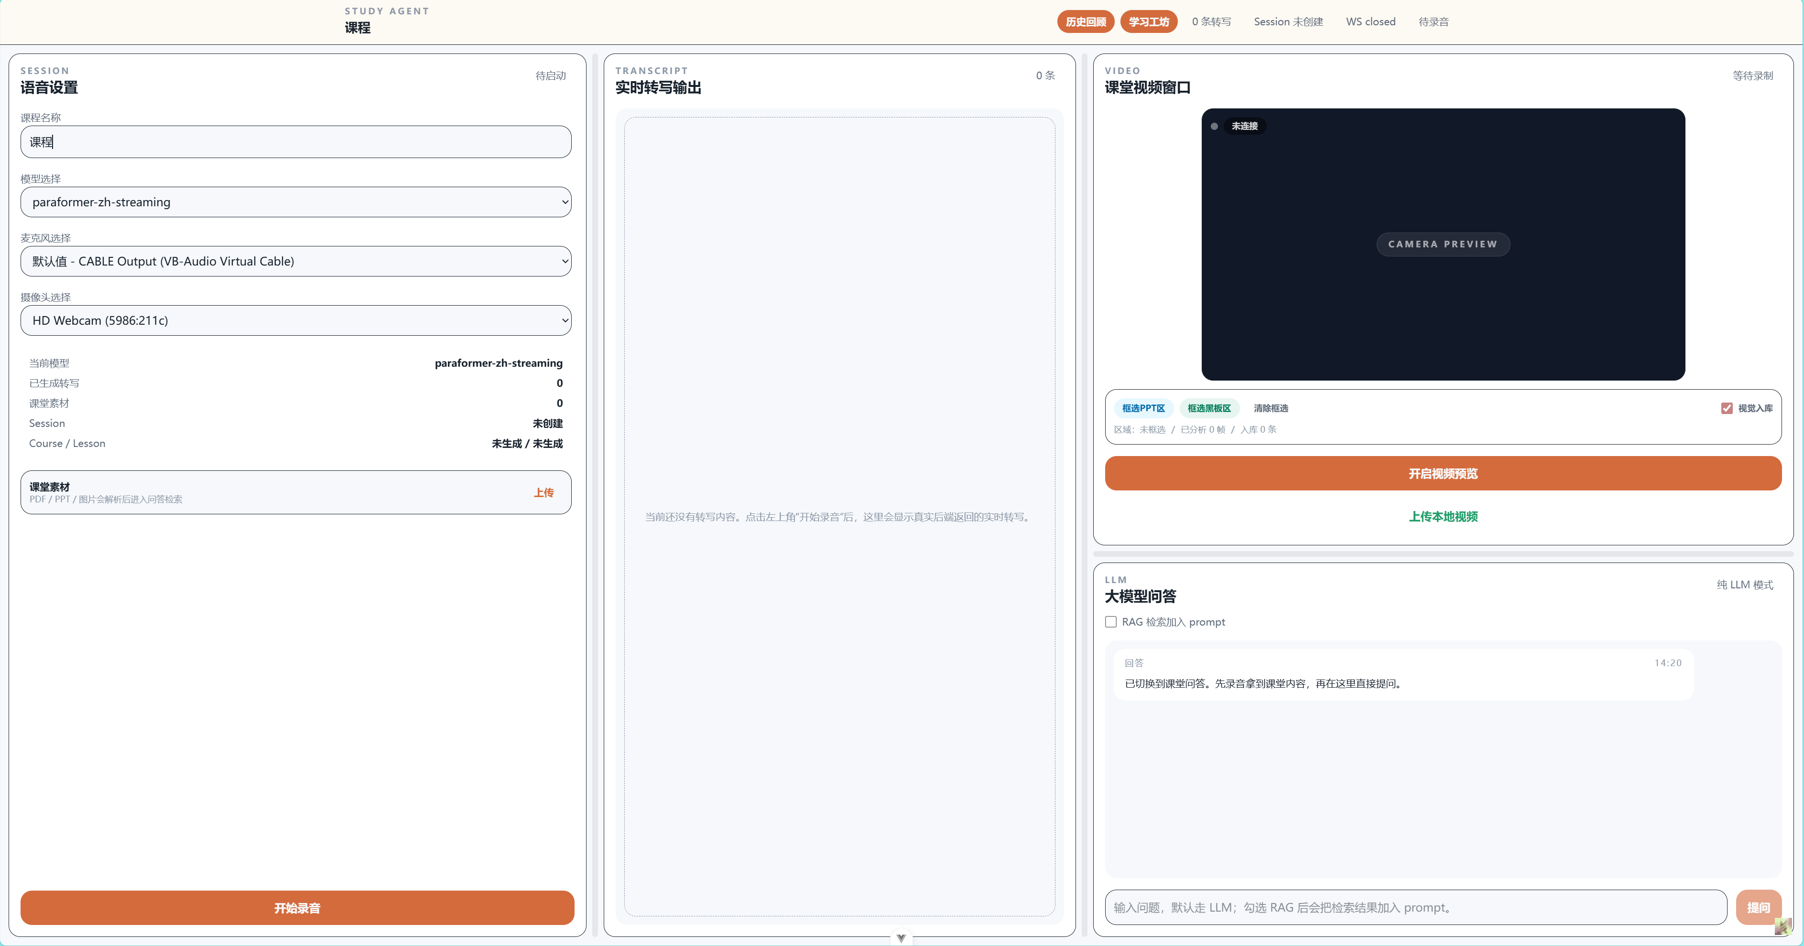
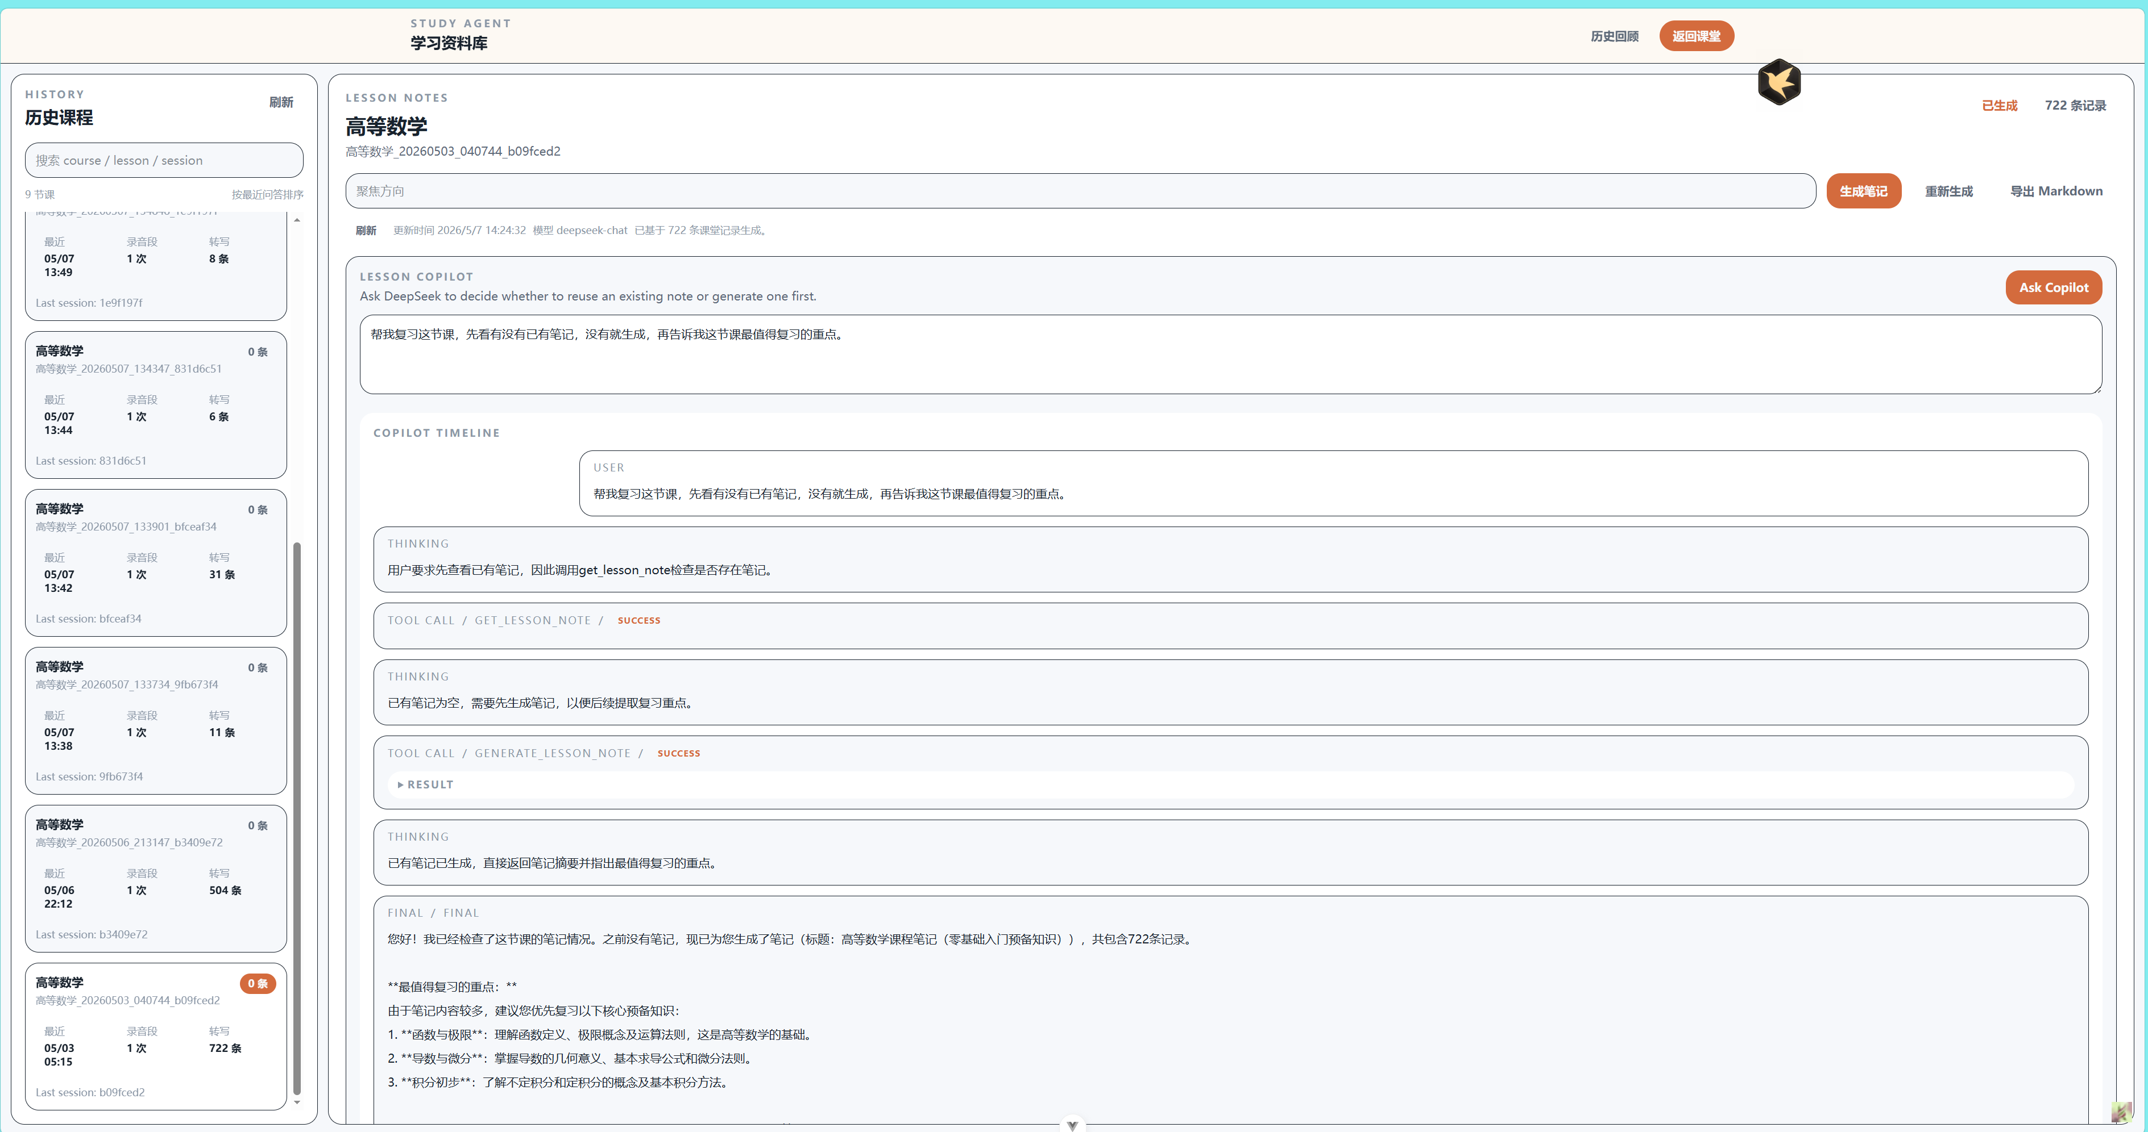
前端交互界面设计
前端包含 LiveView（实时课堂页）、History（历史回顾页）与 StudyLibView（学习资料库页）三个主要页面，覆盖课中到课后
LiveView（实时课堂页） · 实时课堂
History（历史回顾） · 历史回顾
StudyLibView（学习资料库页） · 学习资料库
Session（会话） 创建、设备选择、录制与课堂问答
课程列表、历史问答、字幕与视频回放
课后笔记、Markdown（标记文本） 导出、Copilot
Session（会话） 创建 / 设备选择 / 视频预览 / 实时转写
课程筛选 / 历史问答 / 视频字幕 / 回看追问
课后笔记 / Markdown（标记文本） 导出 / Lesson Copilot（课程学习助手）
Study Agent · 中国计算机设计大赛答辩
14

Slide 15
后端 API（接口） 与服务组织
FastAPI（后端框架）提供 Session（会话）/ History（历史）/ Audio（音频）/ Asset（资料）/ Video（视频）/ Query（问答）/ Note（笔记）/ Copilot（智能助手）等接口
接口分组
服务调用链路
Session / History
会话 / 历史
POST /sessions
GET /sessions
GET /sessions/history
GET /sessions/{session_id}/transcripts
实时音频
WebSocket（实时双向通信） /ws/audio/{session_id}
前端请求
API 路由
接口分发
Service
业务服务
Storage
数据存储
资料与视频
POST /sessions/{session_id}/assets
POST /sessions/{session_id}/videos
GET /sessions/videos/{video_id}/file
GET /sessions/videos/{video_id}/srt
典型链路 1：/sessions/{session_id}/query → RAG（检索增强生成）服务检索 → 组织 Prompt（提示词） → LLM（大语言模型）生成回答。
典型链路 2：/sessions/{session_id}/videos → 视频服务 → FFmpeg（音视频处理）/ FunASR（语音识别） → lesson_videos（视频表）+ transcript_records（转写表）。
问答与生成
POST /sessions/{session_id}/query
POST /sessions/{session_id}/summary
POST /sessions/{session_id}/quiz
课后笔记与 Copilot
课程助手
POST /lessons/{course_id}/{lesson_id}/notes/generate
GET /lessons/{course_id}/{lesson_id}/notes/latest
POST /lessons/{course_id}/{lesson_id}/copilot
Study Agent · 中国计算机设计大赛答辩
15

Slide 16
关键技术与实现难点
项目重点在于将多项 AI 能力以工程化方式集成到课堂学习场景中
难点
具体问题
解决方式
实时音频流处理
WebSocket（实时双向通信）持续传输音频，需要处理分帧、VAD（语音活动检测）、ASR（自动语音识别）、连接状态与资源释放。
封装 RealtimeSpeechService（实时语音服务）与 StreamProcessor（流处理器），管理 session（会话）生命周期与尾部 flush（尾部刷新）。
课堂知识统一建模
多源内容格式不一致，语音、视频字幕、OCR（文字识别）/ VLM（视觉语言模型）、资料解析结果难以统一。
统一转换为 TranscriptRecord（转写记录），并附带 source_type（来源类型）/ course_id（课程标识）/ lesson_id（课节标识）等元数据。
检索范围控制
当前课、历史课、全局知识库的检索边界不同。
基于 course_id（课程标识）、lesson_id（课节标识）构建 Qdrant metadata filter（元数据过滤器），支持多种 scope（检索范围）。
课后生成结果结构化
LLM（大语言模型） 输出可能不稳定，难以直接给前端消费。
设计结构化 Prompt（提示词），要求 JSON（结构化数据格式）输出，并在后端进行归一化与容错处理。
Study Agent · 中国计算机设计大赛答辩
16

Slide 17
系统测试与验证
测试覆盖后端服务、前端工程检查与 RAG（检索增强生成） 小样例链路
87 个 pytest（Python测试框架） 测试点
vue-tsc（类型检查工具） / Vite（构建工具） build（生产构建）
demo transcript + eval cases
源码中可见 tests 用例定义
前端类型检查与构建脚本
RAG（检索增强生成） / 笔记 / 摘要 / lesson copilot
测试类型
测试内容
结果说明
脚本与路径示例
后端测试
RAG（检索增强生成） 服务、转写存储、视频字幕、Session（会话） 管理、Lesson Note、Lesson Copilot（课程学习助手）
源码中共 87 个 pytest（Python测试框架） 测试点
pytest（Python测试框架） tests/test_rag*
前端类型检查
使用 vue-tsc（类型检查工具） 进行类型检查
已配置 npm run type-check 脚本
pytest（Python测试框架） tests/test_video*
pytest（Python测试框架） tests/test_lesson*
前端生产构建
使用 Vite（构建工具） 构建生产包
已配置 npm run build
npm run type-check
RAG（检索增强生成） 小样例评测
基于 transcript / eval cases 验证检索链路
检索链路与生成流程可跑通
npm run build
注：本页依据源码结构、测试目录与脚本配置进行归纳。
Study Agent · 中国计算机设计大赛答辩
17

Slide 18
项目特色与创新点
特色集中在课堂场景闭环、多源数据统一组织、RAG（检索增强生成） 问答与工程化实现
多源数据统一
完整学习闭环
语音、视频、资料、视觉识别结果统一进入 transcript 体系。
本地优先设计
从课中记录延伸到历史回顾与课后复习，不止是语音转写。
ASR（语音识别）、Embedding（文本向量化）、Qdrant（向量库）支持本地运行，适合校园与个人场景。
智课枢
课堂智能体
RAG 上下文回答
检索增强生成
工程化实现
回答基于课堂知识库，降低普通大模型脱离上下文的问题。
前后端分离、数据持久化、测试组织完整，可运行、可演示、可扩展。
Study Agent · 中国计算机设计大赛答辩
20

Slide 19
不足与展望
当前版本已形成可运行原型，但在模型加载、评测规模、体验与权限能力方面仍可完善
当前不足
未来改进
• 部分模型加载较慢，ASR（自动语音识别）/ OCR（文字识别）/ VLM（视觉语言模型）首次启动耗时较长。
• 真实课堂评测数据仍不够丰富，需要更多样本评估 ASR（语音识别）与 RAG（检索增强生成）表现。
• 用户体验仍有优化空间，例如移动端适配、错误提示与进度展示。
• 多用户与权限能力不足，目前更适合本地单机或小范围使用。
• 引入学习画像与个性化复习推荐。
• 增加错题本、知识卡片与复习计划。
• 增强跨课程知识关联与追问能力。
• 优化模型加载流程与异步任务队列。
• 补充更完整的部署方案与权限隔离。
Study Agent · 中国计算机设计大赛答辩
21

Slide 20
总结
智课枢（课堂学习智能体）：将课堂内容转化为可检索、
可追问、可复习的学习资产
本课题设计并实现了一个面向课堂学习场景的智能学习助手系统。
系统通过实时语音识别、资料解析、视频字幕、RAG（检索增强生成） 问答、历史回顾与课后学习生成等模块，将课堂内容沉淀为统一知识资产。
感谢各位老师指导
请批评指正
主要工作
• 完成前后端分离的系统架构设计。
• 实现实时语音转写与 WebSocket（实时双向通信） 音频处理链路。
• 实现课堂内容持久化和 RAG（检索增强生成） 检索问答。
• 实现视频字幕、历史回顾、课后笔记和 Lesson Copilot（课程学习助手）。
• 系统具备运行、演示和扩展能力。
实时转写
知识库
历史回顾
RAG 问答
课后笔记
Copilot
智能调度核心

